Slide 1

“傻瓜”软件平台
理念
陈榕
科泰世纪科技有限公司
2004年8月12日

Slide 2
开场白
浏览器曾经给人们带来了一场信息技术的革命，因为它通过因特网把人们访问信息的空间从本机硬盘无缝地扩展到世界的每个角落。冯·诺伊曼曾经提出“程序就是数据”原则，而现在浏览器使用模型的程序是通过软件安装到本地硬盘的。这种程序与数据的不等价性，必将导致因特网时代的第三次浪潮：当计算机无法在硬盘上找到所需的应用程序时，也应该完全可以从网络上进行搜索、加载到内存，就像我们现在浏览网页一样，这个加载、删除过程对用户是完全自动、透明的。
现在的软件技术也已经能把程序从单块的“庞然大物”演变到因特网上可共享的零件组合。软件应用可以统一运行在“程序与数据浏览器”里。众所周知，操作系统的最主要目的就是帮助应用程序方便地运行。应用模式的转变，必然导致新一代操作系统的产生，浏览器与操作系统会自然融合。
回顾微软的重大历史事件，十多年前Windows取代了DOS；而现在基本上已经到了.NET取代Windows的时候了。发明.NET的动机就是为了更好地支持网络应用模式。然而从硬件管理的观点来看，.NET并不是操作系统，但“和欣”是！而且，它的设计中既考虑到了硬件的要求，也融入了网络编程的思想。我们认为“和欣”预示了嵌入式操作系统设计进入网络时代的趋势。

Slide 3
冯·诺伊曼的两项基本原则（1）
程序也是数据
本机存储
本机存储
程序
数据
程序
数据
网络存储
网络存储
程序
数据
程序
数据
浏览器模型
（HTML里面加URL）
网络计算模型
(代码中加URL)

Slide 4
冯·诺伊曼的两项基本原则（2）
网络计算机
层次化存储
传统计算机
硬件模型
传统计算机
网络计算机
软件模型
与连接技术无关
TCP/IP是连接技术
Registers
南桥、北桥、…
Memory
IDE、SCSI、PCI、…
Hard Disk
TCP/IP、NETBIOS、HTTP、…
Internet

Slide 5
软件产业大潮及战略机遇
第一代互联网(1994－1996)
第二代互联网(1996-2000)
第三代互联网（2000+）
静态网页
(Presentation-Browse the Web)
动态网页
网络服务(Web Services)
（Program the Web）
FTP, E-mail,
基本信息
个性化服务,
电子商务
Internet资源的共享，提供软件服务；不同设备的无缝互联、互通、互操作；软件的兼容、互操作；XML、SOAP，平台的标准化
IE/Netscape, IIS/Apache,
DNA，LAMP，三层结构
Microsoft .NET； Sun：Java
固定计算
分立计算
单一模块
网络服务带来的软件革命：
移动计算
网络计算
软件“零件”

Slide 6

计划最低纲领
承上启下的软件运行平台
完成嵌入式基础软件支撑环境的国产化
“和欣”支持WinCE程序的目标代码运行
“和欣”支持Brew程序的目标代码运行
“和欣”支持J2ME(JAVA)程序的目标代码运行
“和欣”支持“和欣”程序的目标代码运行
Brew 应用
WinCE 应用
Java 应用
CAR 构件
Brew VM
WinCE VM
J V M
操作系统
操作系统

Slide 7
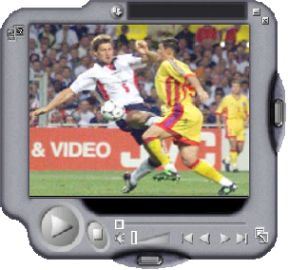
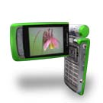
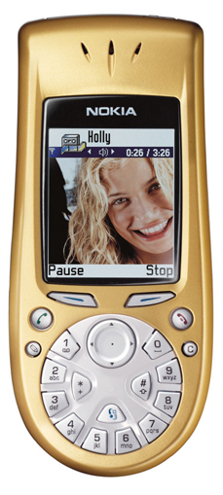
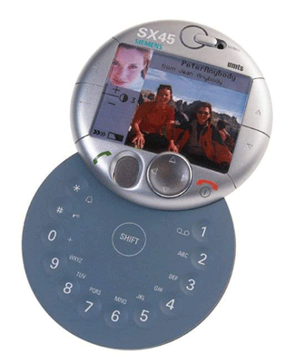
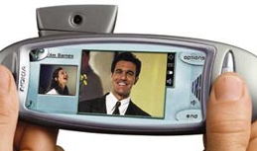
计划最高纲领
“傻瓜”软件运行平台
面向消费市场的软件需求，
实现“用户零维护”，“瞬间启动”。
各类应用软件、游戏和新闻都像浏览器，
实现“点击运行”。
用户无需为各种硬件设备安装驱动软件，
实现“即插即用”
不同厂家的软件，以目标代码形式，
实现“无缝链接”

Slide 8
网络就是计算机
游戏
应用软件
网页浏览
……
网络计算的必要条件：
用户点击运行
代码自动加载
代码自动删除
（本地或远程）

Slide 9
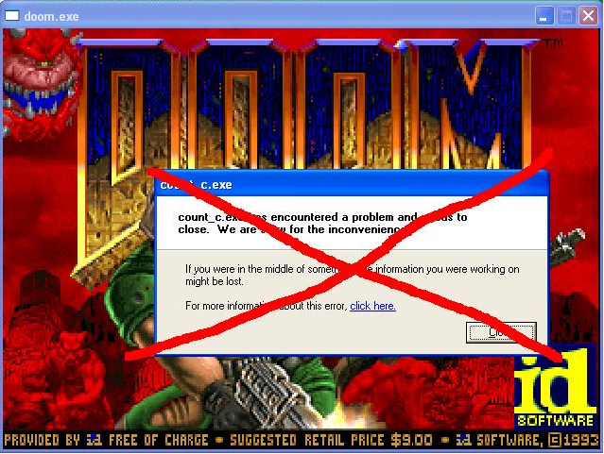


少死机，防病毒
按需加载服务（on-demand loading）限制病毒作案时间
动态分配运行环境（location transparency）限制病毒作案地点
文件系统控制（application-based capability）限制病毒作案条件
CPU地址空间（CPU address space）限制病毒作破坏范围
软件点击运行（click and run）极大改善病毒损坏预后（prognosis）

Slide 10
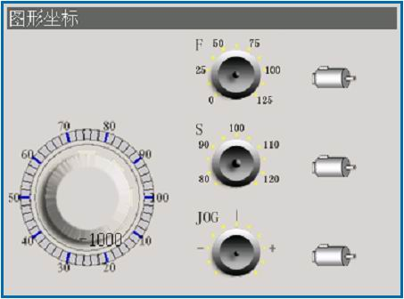
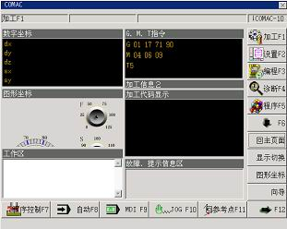
品牌个性化控件（AOP）
用户控件无缝接入
品牌创造价值
简化图形编程
（“和欣”上开发的数控机床GUI）

Slide 11

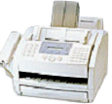



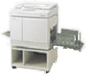

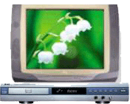
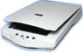
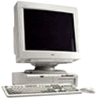
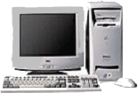
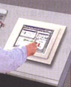

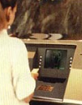
移动计算时代的按需计算
Office
Home
Public
服务（daemon）按需启动
不同设备互联，即插即用
不需用户安装设备驱动程序

Slide 12
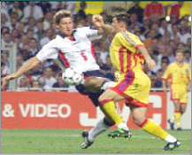
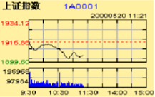
软件工厂技术
软件的积木式拼装
软件“零件”的规模化开发
自动寻找、下载、运行
高效、容错、防病毒
地址空间 丙
地址空间 乙
地址空间 甲

Slide 13
未来的软件模型是WEB服务(SOA)
传统计算模型：
WEB服务模型：
应用程序
软件服务
排版
服务
MP3
服务
其他
服务
操作系统
文件
lib
图形
lib
网络lib
操作系统

Slide 14
跨操作系统的构件平台
应用程序
统一的接口
和欣构件运行平台
和欣构件运行平台
和欣灵活内核
Windows
提供与JAVA、.NET思想一脉相承的系统软件解决方案
在WinXP上运行“和欣虚拟机”
在WinCE上运行“和欣虚拟机”
在Linux上运行“和欣虚拟机”
在嵌入式设备上直接运行“和欣”操作系统

Slide 15
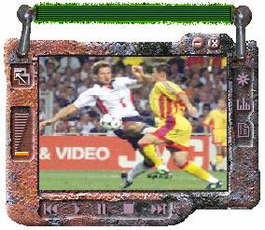
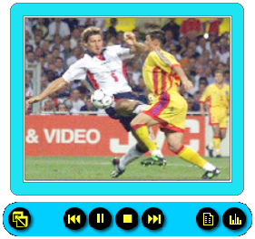
二进制代码跨平台
目的是：多、快、好、省
计算机(Windows/Linux)
移动设备
数字电视

Slide 16




因特网“拨号音”
卫星
微波
… …
电话线
甲电信局
乙电信局
海底电缆
电信的程控交换：
提供线路、语音交换的服务
用户不关心传输介质
用户不知道是否加密、录音
监听、呼叫转移等
网络信息交换技术(XML)：
提供信息交换与软件的服务
对用户透明的通信协议
透明的信息加密、备份容错、负载均衡
与电信的比较

Slide 17
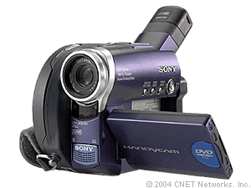
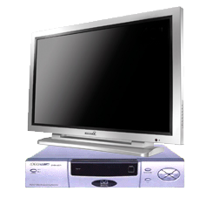
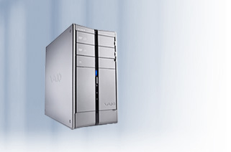
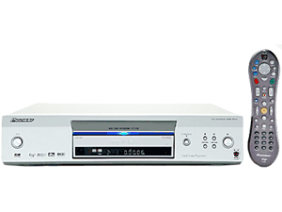
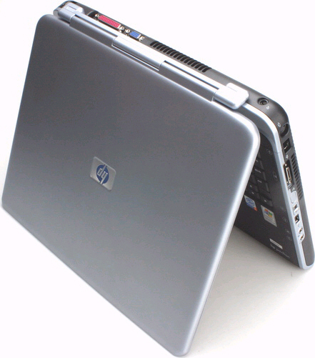
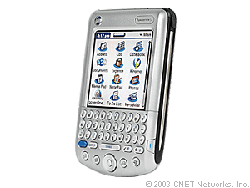
数据和程序共享平台（P2P）

Slide 18
构件运行环境对用户透明
进程
进程
进程
进程
进程
线程
线程
线程
线程
线程
线程
主程序
主程序
主
构件
构件
构件
A
程序
A
B
构件
A
构件
B
构件
B
内核
直接调用
局部调用
跨进程/跨机器调用

Slide 19
关键技术：中间件，看不见
面向对象编程（C++）
对象：数据结构 + 运算
对象链接后不可拆卸
零件
用户程序
零件
零件
零件
对象模块
构件化程序设计（C0M）
构件：对象 + 元数据
（构件的自描述信息）
构件可动态替换
零件
用户程序
零件
零件
零件
构件模块
代理（虚拟）构件程序模型（Elastos）
操作系统动态生成
代理构件
自动实现构件加载、加密、
跨网络运行等
零件
零件
用户程序
零件
零件
零件
零件
零件
零件
代理构件
构件模块

Slide 20
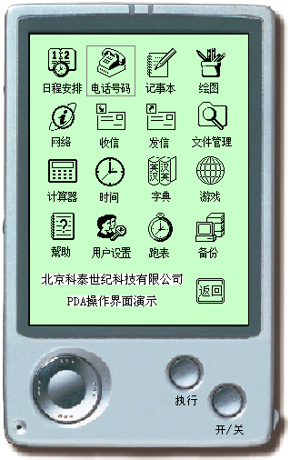
基于浏览器技术的用户界面
HTML网页
CAR构件
WinXP与“和欣”
运行同一代码
基于SKIN技术的画面
脚本语言控制

Slide 21
操作系统框架
基于构件/中间件技术的下一代操作系统体系结构
开放的“软件总线”体系结构，面向网络应用
系统软件在线升级、应用软件动态加载、“即插即用”的驱动模型
整车控制
通信
……
关键技术
多媒体应用
导航
信息服务
操作系统的
集成开发环境
信息安全技术
手机
平台
数控设备平台
……
汽车电子平台
中间件标准
系统建模工具
硬件仿真工具
动态链接构件库
嵌入式实时操作系统 灵活内核
中间件技术
代码自动生成
文件系统
网络系统
专用系统
构件库
软件分析工具
图形系统
设备驱动
跨平台技术
调试工具
硬件平台：X86、ARM7/9、
MIPS、龙芯 等
网络技术
内核技术

Slide 22
操作系统演变趋势
发展历史：
简单字符操作系统
图形交互操作系统
Web服务
操作系统
控制程序
正在进行中的进化：
Windows 3.1
Windows 2000
DOS
.NET
Blackcomb
Windows 2000

Slide 23
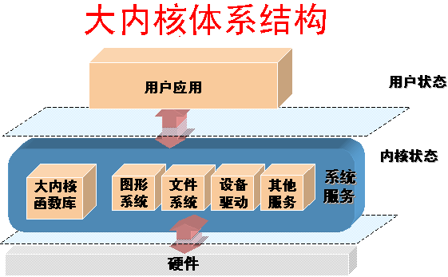
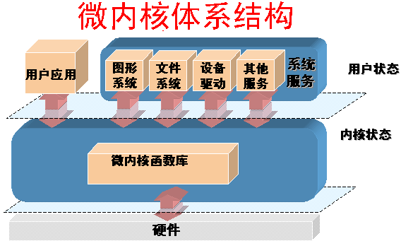
传统操作系统体系结构
优：减少进程间通信和状态 切换，效率高
劣：内核庞大，占有资源多， 剪裁不易，稳定性、 安全性不好
优：内核精练，便于剪裁、移植， 稳定性好
劣：用户态与内核态切换频繁， 系统效率降低

Slide 24
灵活内核体系结构
速度可选、灵活性可选、安全性可选、可网络运行
用户应用
其他服务
系统服务
图形
系统
文件
系统
设备
驱动
用户状态
内核状态
内核进程
图形
系统
文件
系统
设备
驱动
其他服务
硬件

Slide 25
创新的OS体系结构--灵活内核
Elastos技术解决了安全性和速度要求的矛盾
用户根据需求灵活决定系统服务构件运行空间
操作系统设计的最高境界：无为
用户根据需求量身订制系统服务
和欣
系统安全、稳定性考虑
应用构件
用户状态
设备驱动、
核心构件
内核状态
灵活内核
系统速度、效率考虑
硬件

Slide 26
与同类技术的比较
应用重点的转移
操作系统技术发展趋势
面向网络的关键技术
“和欣”技术与国际主流技术的关系
基于桌面应用
基于网络应用
面向桌面系统
(MS Windows)
面向网络系统
(Microsoft .Net)
面向对象编程
面向构件编程
Sun Java和
Microsoft .Net技术
“和欣”技术
语言
CAR开发环境
与Java、.Net
属于同类技术，
与主流技术互补
构件库
CAR构件库
虚拟机
“和欣”操作系统

Slide 27
采用类似JAVA编程模型
用C++表现虚拟机技术
用C++语言阐述JAVA/C#思想
将虚拟机技术融入操作系统内核
用硬件CPU实现安全、防病毒
跨平台的“虚拟”CPU技术
高效的嵌入式网络操作平台
无设备驱动程序的操作系统模型
无线移动时代的必要步骤

Slide 28
是C++版的JAVA
具有JAVA体系结构的灵活性、通用性
实现软件零件包装、复用，软件工厂化生产，提高软件生产效率
提供透明的网络应用模式
同时具有C/C++语言的运算效率
实时、高速，适合于工业设备
不同厂家的软件，以目标代码形式，实现“无缝链接”
直接控制硬件设备
软件工厂
网络计算
移动计算
软件的积木式拼装
软件的“零件”化生产
用户点击运行
代码自动加载/自动删除
不同设备互联，即插即用
实现功能的互操作
不需安装设备驱动程序

Slide 29
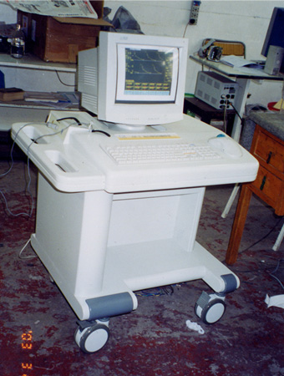
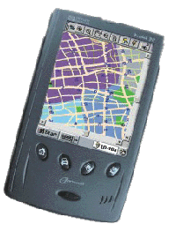
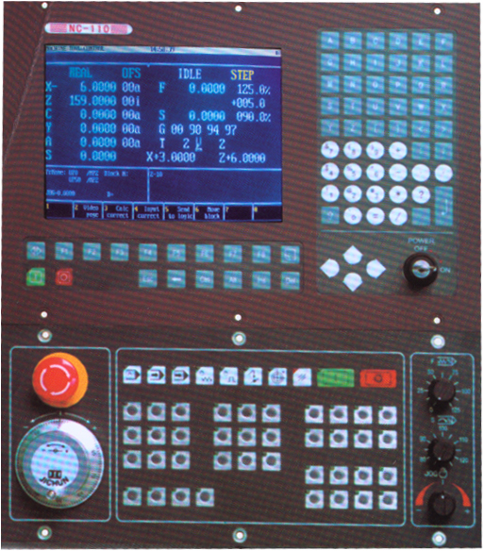
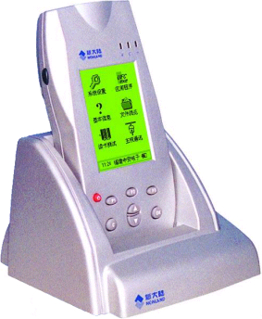
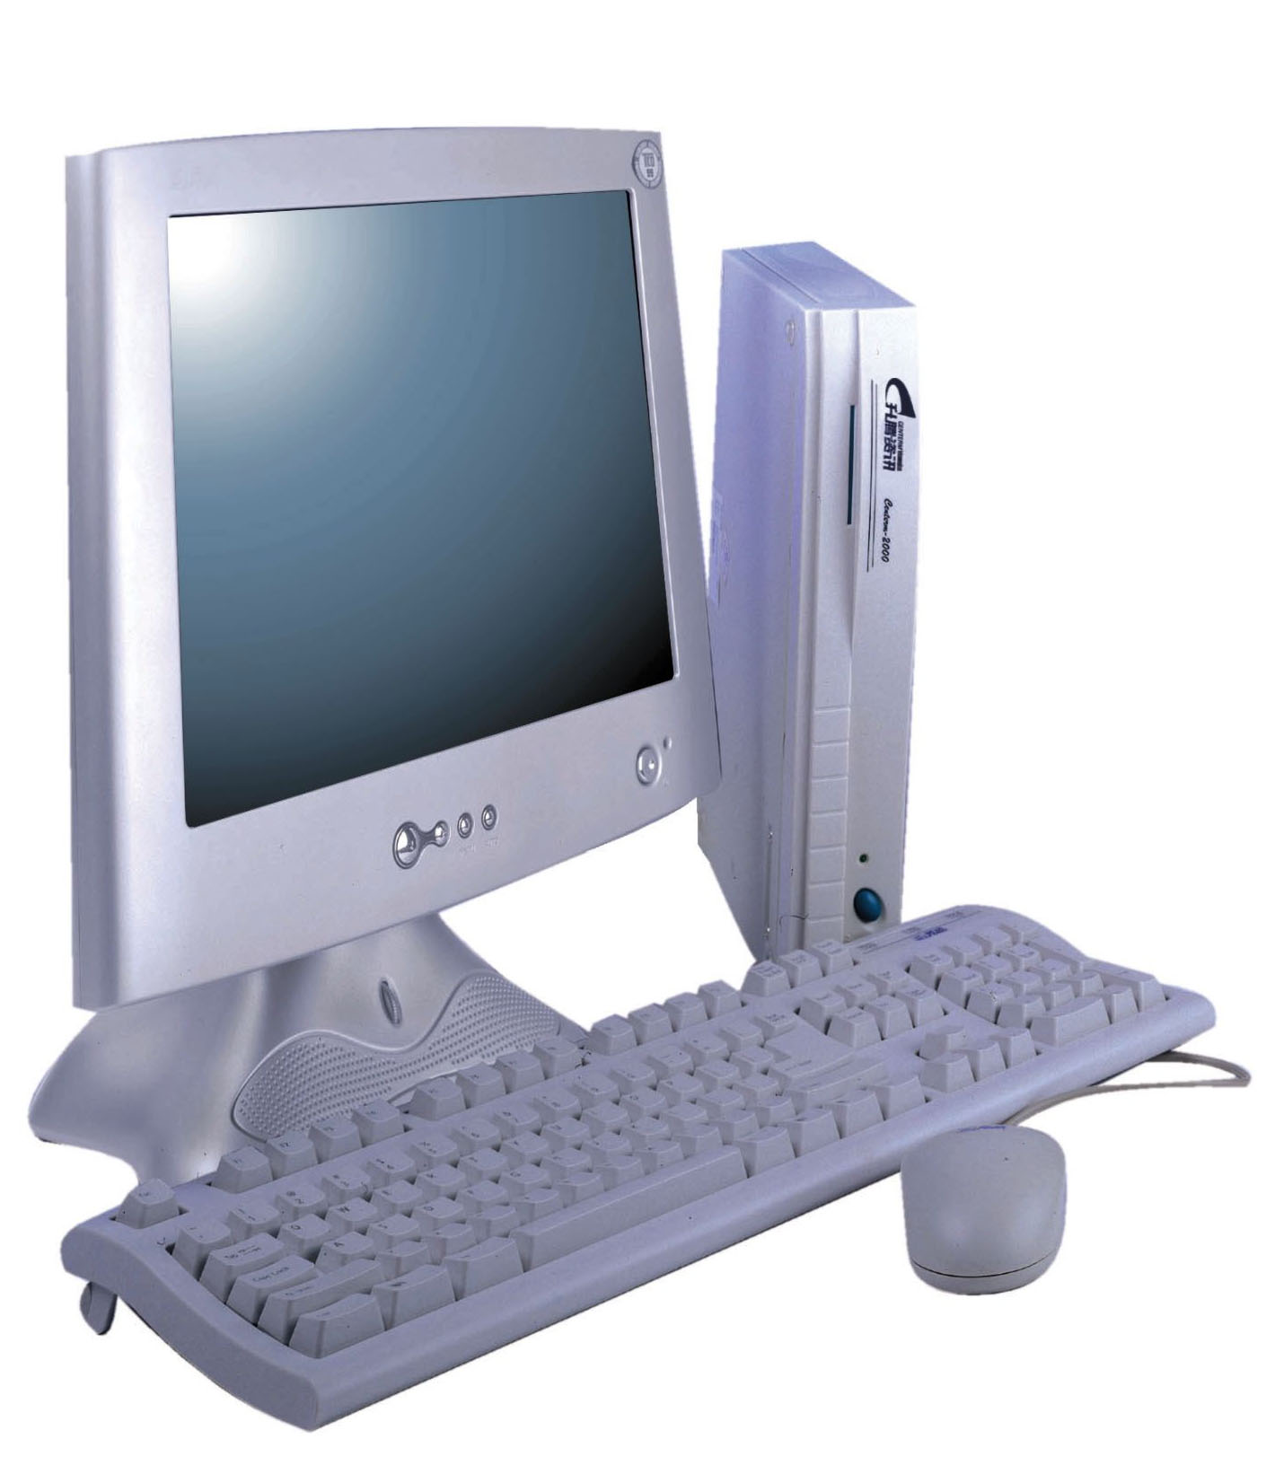
现有成果与基础
四年的技术积累，取得了一系列关键技术的重大突破
863重大专项：基于中间件技术的因特网嵌入式操作系统
电子信息产业发展基金项目：嵌入式实时操作系统
其他863项目：
“构件化嵌入式地理信息系统”
“面向普适计算环境的构件化操作系统”
应用系统：
移动电话
面向网络应用的嵌入式地理信息系统(863项目)
北京凯奇多轴数控机床控制器
福建中安二维条码识别终端
上海耐星心血管功能检诊仪
网络终端

Slide 30
手机特点
游戏
应用软件
智能手机增值服务
……
移动平台——游戏玩不完
用户点击运行、自由配置
应用软件自动加载
不需要的应用软件自动删除
运行WinCE/Brew/JAVA目标代码
（无线自由、无线快乐）
和欣平台价值：中国标准
唯一自主设计的操作系统
有类似于JAVA的运营模型

Slide 31
数字电视特点
游戏
应用软件
电视增值服务
……
软件不用安装
软件零件化生产
不怕病毒，信息安全
配套设备热插拔
运行WinCE/JAVA目标代码
和欣平台价值：面向消费者
“傻瓜”OS，没有“软件”概念
设计有特色，实用、好用

Slide 32
和欣实时操作系统
电源管理
动力输出
ABS防抱死制动
安全气囊
自动变速系统
和欣实时操作系统
（RTOS）
发电机
控制器
电动机

Slide 33
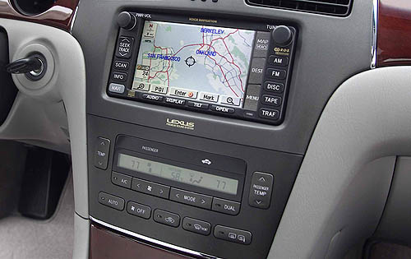
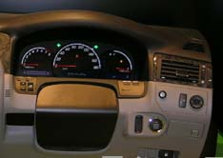
和欣分时多任务操作系统
和欣多任务操作系统
（Multi-process OS）
GPS、多媒体、安全、通讯、
网络等应用系统
车辆动态检测系统等

Slide 34
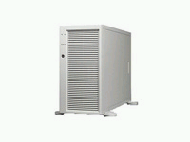
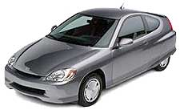
和欣中间件操作平台
“和欣”/Windows操作平台
“和欣”/Linux操作平台
“和欣”多任务操作系统
城市车辆交通信息、车辆
GPS、GIS和RS等信息系统
车载电子信息系统
服务器
发射站
无线网络通讯
接收天线

Slide 35
：网络时代的操作系统
“和欣”：
网络就是手机、数字电视
SUN：
“网络就是计算机”
战略机遇：
第三代互联网、世界软件产业的工厂化道路
我们有能力跨越式发展
中国国情：
有巨大的市场内需
科技部/信产部对重大自主产权关键技术的投资
科泰世纪：
破坏性创新（ Disruptive Innovation/Technology）
两个“一流”，两个“带动”

Slide 36

是世界首创
不像Windows
不像UNIX
不像JAVA
不像.NET

